Slide 2
Mohanagar Ideal School and College
Class for Business Studies
Lesson:- Financial Statement
Accounting,
by- Monoar Hossen Chowdhury
B.Ed (NAEM), M.B.S (Accounting), B.B.S (Honors)

Slide 3
Financial Statement
Accounting

Slide 4
বিসমিল্লাহির রাহমানির রাহিম

Slide 5
স্বাগতম

Slide 6
পাঠ পরিচিতি
শিক্ষক পরিচিতি
মনোয়ার হোসেন চৌধূরী।
B.Ed (NAEM), M.B.S (Accounting), B.B.S (Honors)
পদবীঃ সহকারি শিক্ষক (হিসাববিজ্ঞান)
মহানগর আইড়িয়াল স্কুল অ্যান্ড কলেজ, মুগদা, ঢাকা।
মোবাইল নং-০১৯২০০০৩৬৯১
বিষয়ঃ হিসাববিজ্ঞান
শ্রেণি: ৯ম - ১০ম শ্রেণি
অধ্যায়: ১০ম – আর্থিক বিবরণী

Slide 7
ছবিতে কি দেখা যাচ্ছে?
ক) মুনাফা জাতীয় খতিয়ান উদ্ধৃত্ত সমূহ দ্বারা প্রতিষ্ঠানের কী নিরূপন করা হয় ?
খ) প্রতিটি প্রতিষ্ঠানের বছর শেষে কী জানতে চাই ?

Slide 8
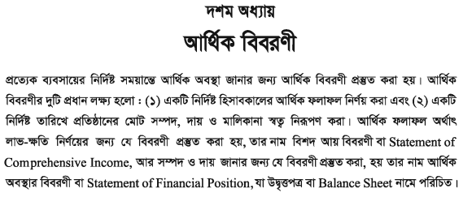
আজকের পাঠ
আর্থিক বিবরণী

Slide 9
এই পাঠে শিক্ষার্থীরা -
আর্থিক বিবরণী- এর বিভিন্ন কৌশল প্রয়োগ করতে সক্ষম হবে।
Notes:
মূলধন বাজেটিং- এর বিভিন্ন কৌশল প্রয়োগ করতে সক্ষম হবে।

Slide 11
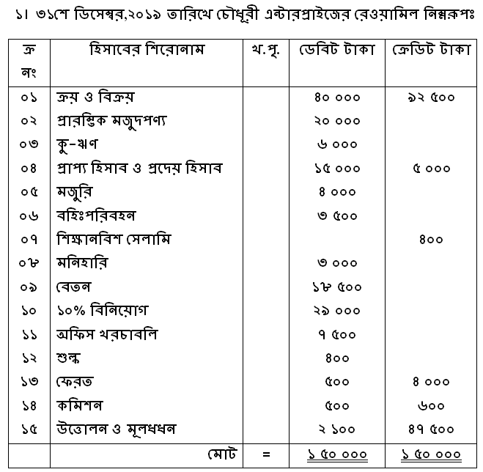
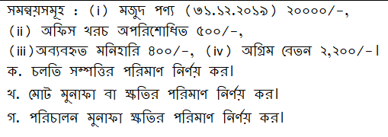
নিচের প্রশ্নটি দেখ

Slide 12
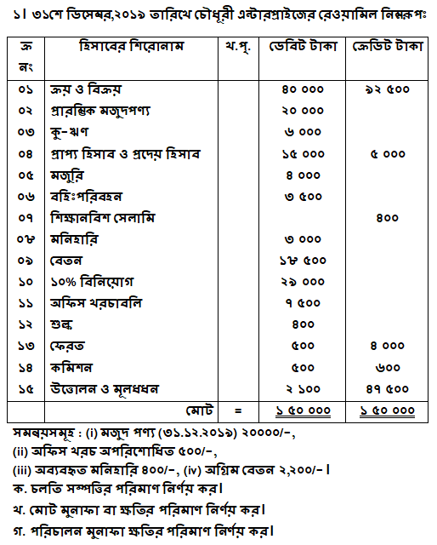
ক. চলতি সম্পত্তির পরিমাণ নির্ণয় কর।
বিবরণ | টাকা
প্রাপ্য হিসাব অনাদায়ী বিনিয়োগের সুদ (২৯,০০০ × ১০%) মজুদ পণ্য (৩১.১২.২০১৯) অব্যবহৃত মনিহারি অগ্রিম বেতন | ১৫০০০ ২৯০০ ২০০০০ ৪০০ ২২০০
নিট চলতি সম্পত্তির= | ৪০৫০০

Slide 13
ক. চলতি সম্পত্তির পরিমাণ নির্ণয় কর।
বিবরণ | টাকা
প্রাপ্য হিসাব অনাদায়ী বিনিয়োগের সুদ (২৯,০০০ × ১০%) মজুদ পণ্য (৩১.১২.২০১৯) অব্যবহৃত মনিহারি অগ্রিম বেতন | ১৫০০০ ২৯০০ ২০০০০ ৪০০ ২২০০
নিট চলতি সম্পত্তির= | ৪০৫০০

Slide 15
খ. মোট মুনাফা/ ক্ষতির পরিমাণ নির্ণয়-
চৌধূরী এন্টারপ্রাইজ -এর
বিশদ আয় বিবরণী
২০১৯ সালের ৩১ ডিসেম্বর তারিখের সমাপ্ত বছরের জন্য
বিবরণ | টাকা | টাকা | টাকা
বিক্রয় বাদ- ফেরত বাদ – বিক্রীত পণ্যের ব্যয়ঃ প্রারম্ভিক মজুদ পণ্য পণ্য ক্রয় বাদ – ফেরত মজুরি শুল্ক বিক্রয় যোগ্য পণ্যের ব্যয়ঃ বাদ- সমাপনী মজুদ পণ্য | ৪০,০০০ (৪,০০০) | ৯২,৫০০ (৫০০) ২০,০০০ ৩৬,০০০ ৪০০০ ৪০০ ৬০,৪০০ (২০,০০০) | ৯২,০০০ (৪০,৪০০)
মোট মুনাফা= |  |  | ৫১,৬০০

Slide 16
চৌধূরী এন্টারপ্রাইজ -এর
বিশদ আয় বিবরণী
২০১৯ সালের ৩১ ডিসেম্বর তারিখের সমাপ্ত বছরের জন্য
খ. মোট মুনাফা/ ক্ষতির পরিমাণ নির্ণয়-
বিবরণ | টাকা | টাকা | টাকা
বিক্রয় বাদ- ফেরত বাদ – বিক্রীত পণ্যের ব্যয়ঃ প্রারম্ভিক মজুদ পণ্য পণ্য ক্রয় বাদ – ফেরত মজুরি শুল্ক বিক্রয় যোগ্য পণ্যের ব্যয়ঃ বাদ- সমাপনী মজুদ পণ্য | ৪০,০০০ (৪,০০০) | ৯২,৫০০ (৫০০) ২০,০০০ ৩৬,০০০ ৪০০০ ৪০০ ৬০,৪০০ (২০,০০০) | ৯২,০০০ (৪০,৪০০)
মোট মুনাফা = |  |  | ৫১,৬০০

Slide 18
গ. আর্থিক অবস্থার পরিমাণ নির্ণয় -
চৌধূরী এন্টারপ্রাইজ -এর
বিশদ আয় বিবরণী
২০১৯ সালের ৩১ ডিসেম্বর তারিখের সমাপ্ত বছরের জন্য
বিবরণ | টাকা | টাকা | টাকা
মোট মুনাফা ( খ হতে পাই) বাদ:- পরিচালন ব্যয়: বেতন (-) অগ্রিম কু-ঋণ বহিঃপরিবহন মনিহারি (-) অব্যবহৃত অফিস খরচাবলি + বকেয়া কমিশন | ১৮,৫০০ (২,২০০) ৩,০০০ (৪০০) ৭,৫০০ ৫০০ | ১৬,৩০০ ৬,০০০ ৩,৫০০ ২,৬০০ ৮,০০০ ৫০০ | ৫১,৬০০ (৩৬,৯০০)
পরিচালন মুনাফা= |  |  | ১৪,৭০০

Slide 19
গ. আর্থিক অবস্থার পরিমাণ নির্ণয় -
চৌধূরী এন্টারপ্রাইজ -এর
বিশদ আয় বিবরণী
২০১৯ সালের ৩১ ডিসেম্বর তারিখের সমাপ্ত বছরের জন্য
বিবরণ | টাকা | টাকা | টাকা
মোট মুনাফা ( খ হতে পাই) বাদ:- পরিচালন ব্যয়: বেতন (-) অগ্রিম কু-ঋণ বহিঃপরিবহন মনিহারি (-) অব্যবহৃত অফিস খরচাবলি + বকেয়া কমিশন | ১৮,৫০০ (২,২০০) ৩,০০০ (৪০০) ৭,৫০০ ৫০০ | ১৬,৩০০ ৬,০০০ ৩,৫০০ ২,৬০০ ৮,০০০ ৫০০ | ৫১,৬০০ (৩৬,৯০০)
পরিচালন মুনাফা= |  |  | ১৪,৭০০

Slide 21
মুল্যায়ন
১) প্রত্যেক বছর ব্যবসায়ের সঠিক আর্থিক চিত্র পেতে হিসাববিজ্ঞানের কোন নীতি অনুসরণ করা হয় ?
ক) রক্ষণশীলতা খ) ব্যবসায়িক স্বত্বা
গ) সামঞ্জস্যতা ঘ) বস্তুনিষ্ঠতা
২) আর্থিক অবস্থার বিবরণীতে প্রাপ্য আয় হিসাবভুক্ত করতে কোনটির প্রয়োজন ?
ক) খতিয়ানভুক্তকরণ খ) সমন্বয় দাখিলা প্রদান
গ) কার্যপত্র প্রস্তুতকরণ ঘ) সমাপনী দাখিলা প্রদান
উত্তরঃ ১ নং এর (গ) এবং ২ নং এর (খ)

Slide 24
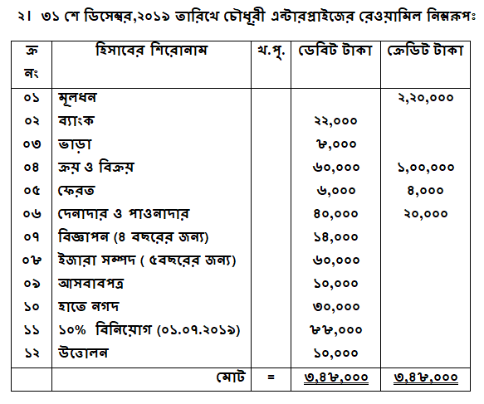
বাড়িতে বসে

Slide 25
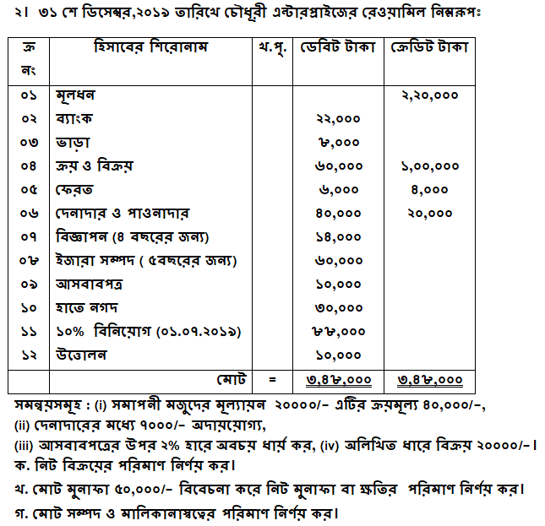

Slide 26
ধন্যবাদ

Slide 27
সকলের সুস্বাস্থ্য
কামনায়
আল্লাহ হাফেজ

Slide 29
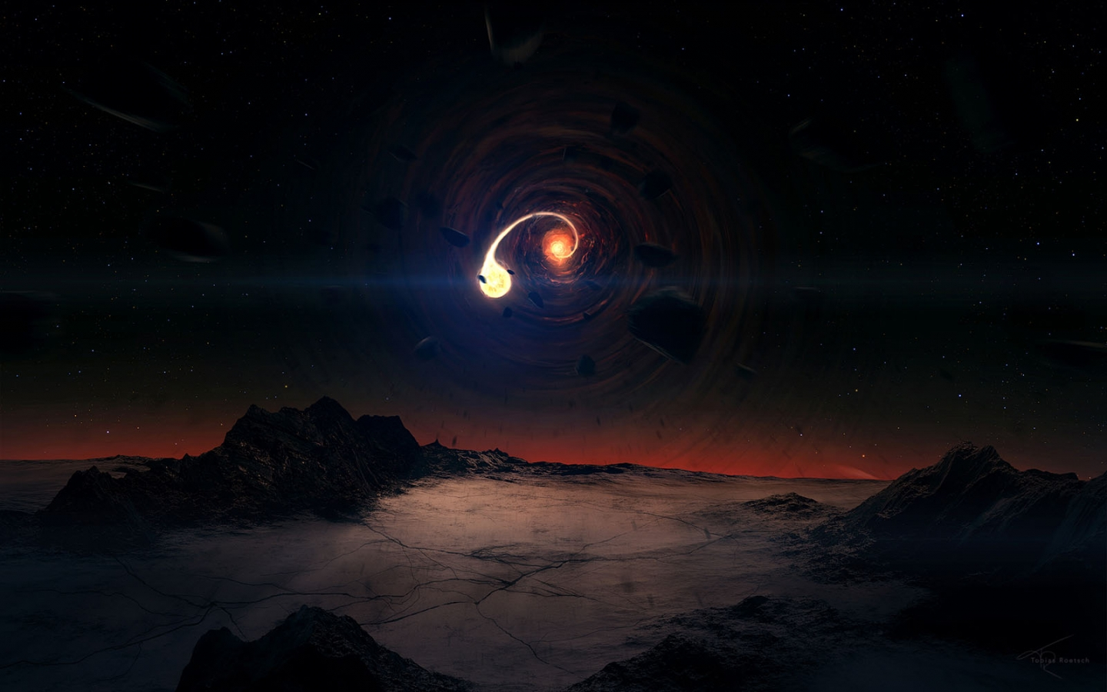

Slide 30
Financial Statement
Accounting

Slide 31
Mohanagar Ideal School and College
Class for Business Studies
Lesson:- Financial Statement
Accounting,
by- Monoar Hossen Chowdhury
B.Ed (NAEM), M.B.S (Accounting), B.B.S (Honors)

